Slide 1

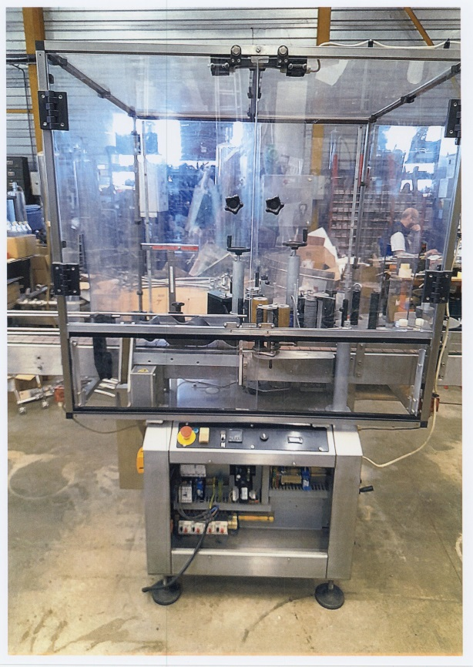
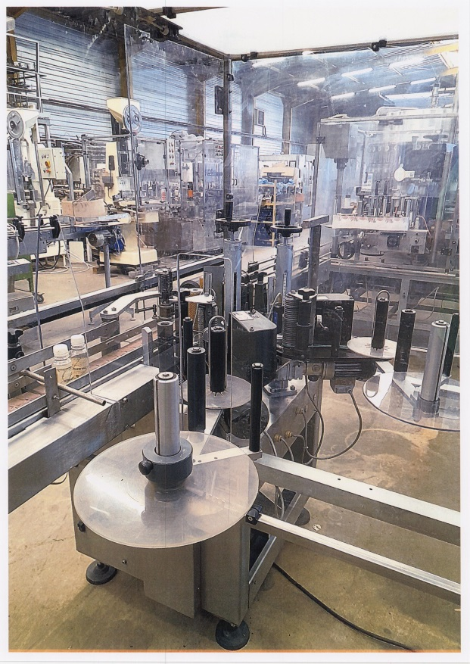
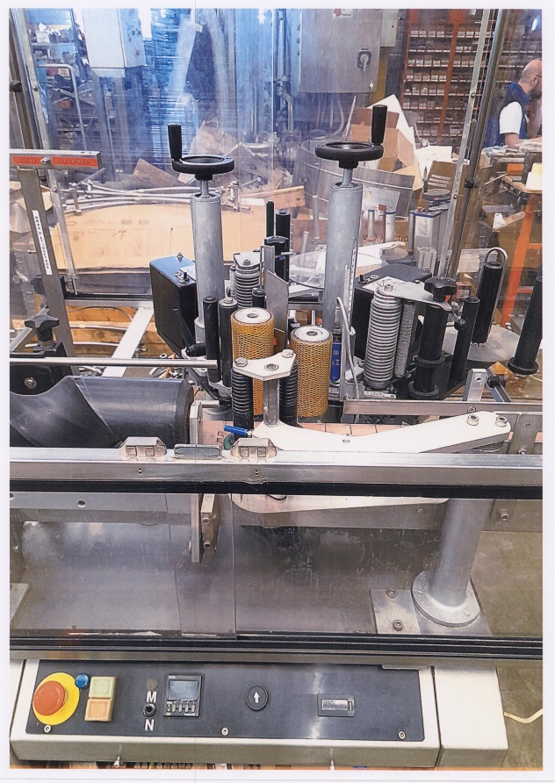
JCP TECHNLOGIE
215 chemin du moulin de Noirefontaine
ZA se Saint Amouze
01250 MONTAGNAT
Tel : 04 74 45 08 72 - 06 80 75 64 35
Email : contact@jcp-technologie.fr
Site : jcp-technologie.fr
FICHE PRODUIT | N° 38
TARIF PRODUIT EN € HT au départ usine
en l’état
révisé et garanti 6 mois
rénové et garanti 1 an | 8 500 €
TECHNOLOGIE DU CONDITIONNEMENT
ETUDE
VENTE
REALISATION MATERIEL D’EMBOUTEILLAGE
TRANSFERT INDUSTRIEL
DESCRIPTION | ETIQUETEUSE AUTOMATIQUE ADHESIVE A 2 POSTES ADHESIFS
MARQUE | MECAMARC | TYPE | MECA 2500 | ANNEE | 2014
CADENCE | 1500 B/H EFFECTIVES A 2 ETIQUETTES MAXI 2000 B/H EFFECTIVES A 1 ETIQUETTE MAXI

